Slide 1

XSLT Advanced
第二小组

Slide 2

目录
Number
Sort
Functions
Attribute value template
Variable and Parameter

Slide 3
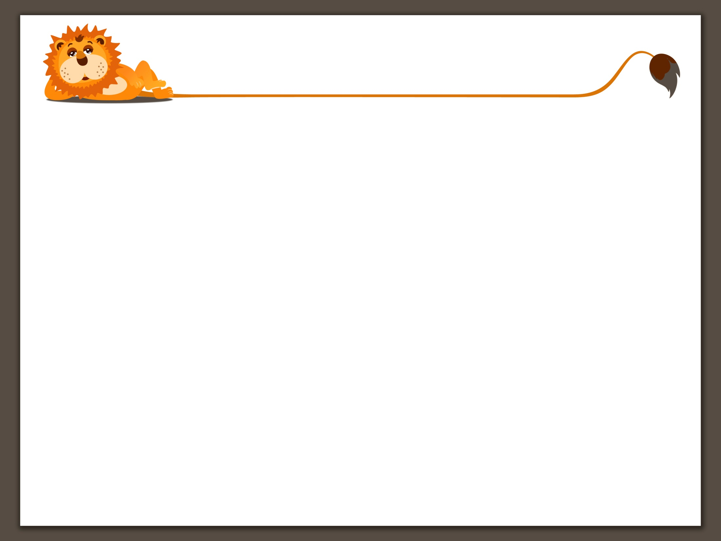
Number
<xsl：number level =“lvl” value =“nbrExp”
count =“node” format =“nbrFmt”/>
仅输出编号，节点内容单独输出
level属性决定深度 (single,multiple,any)
value属性确定编号值
count属性确定哪些节点被计数
format属性确定编号的格式
数字操作将应用于当前节点的结果树
如果排序后应用编号，请使用value =“position（）”，否则可能会出现序列不齐的情况
Notes:
Level 控制如何分配序号
Value规定用户提供的数字，用于代替产生的序号。
Count XPath 表达式，规定要计算的节点。

Slide 4
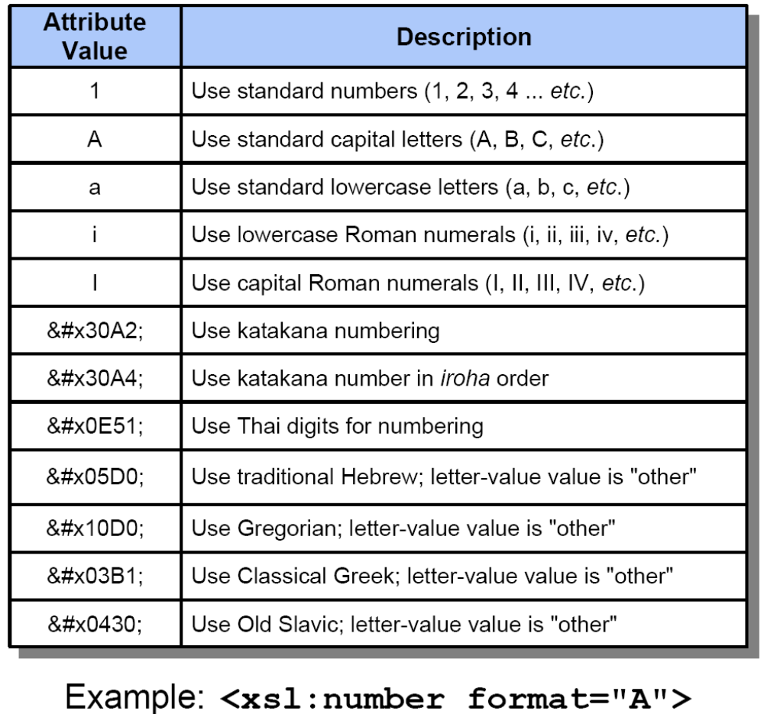
Number

Slide 5
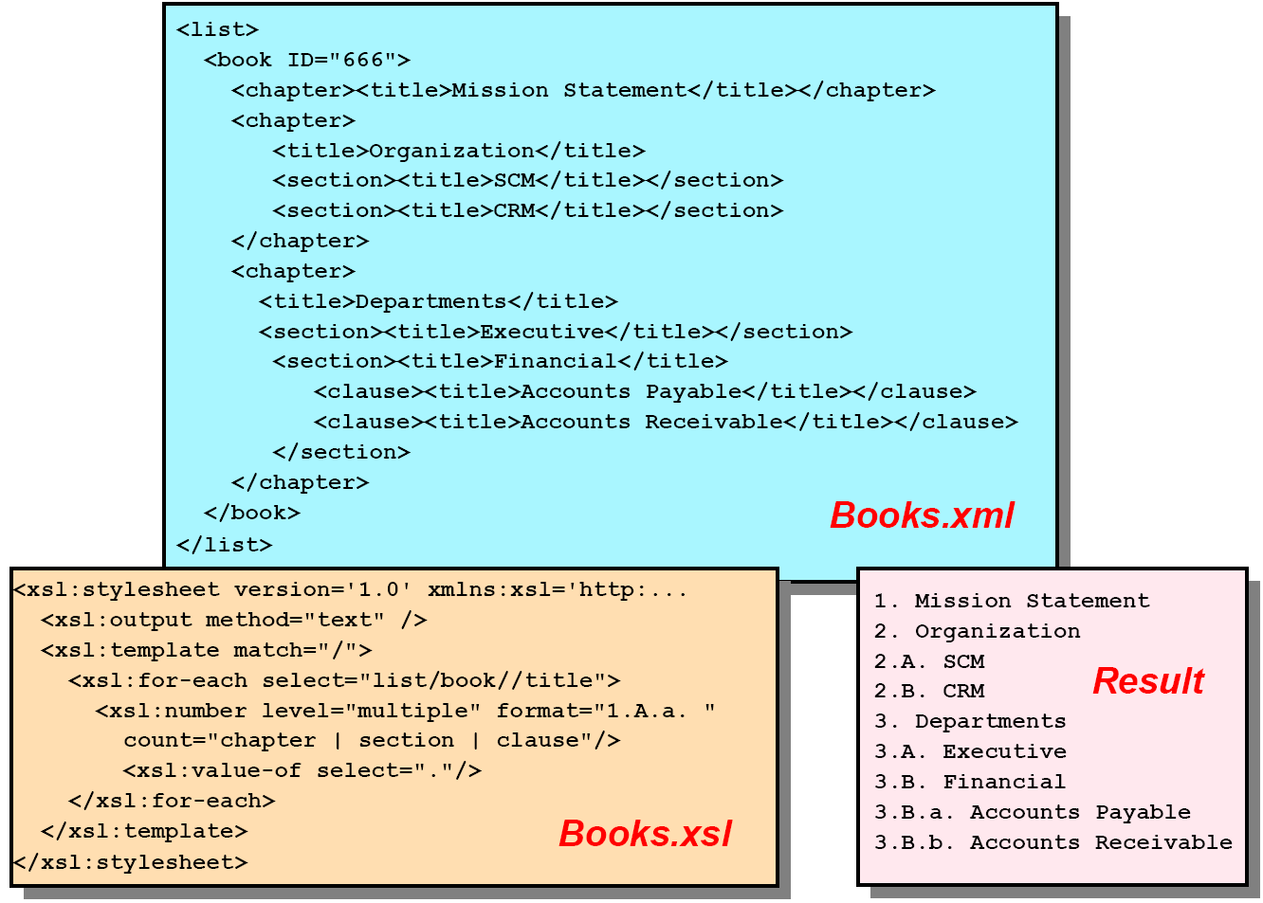
Number

Slide 6
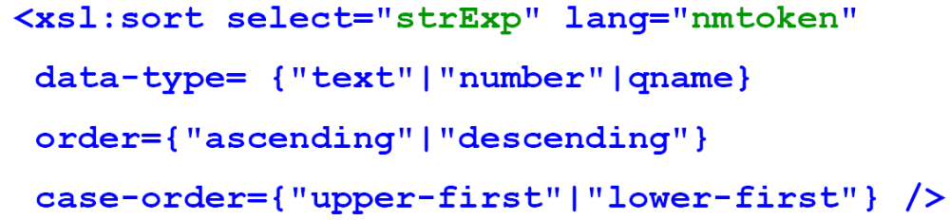
Sort
一种以升序或降序排列节点集合的方式
提供字母或数字排序。
在<xsl：apply-templates>或<xsl：for-each>中使用
编号前排序

Slide 7
Sort
order (establishes the sorting order)
  Value: ascending | descending
lang (language encoding, per xml:lang)
  Default: EN-us (is of type nmtoken)
data-type (assigns data types to node strings)
  Value: text | number | QName
case-order (sets precedence for upper or lower case)
  Value: upper-first | lower-first
  Default: lower-first (for US English)

Slide 8
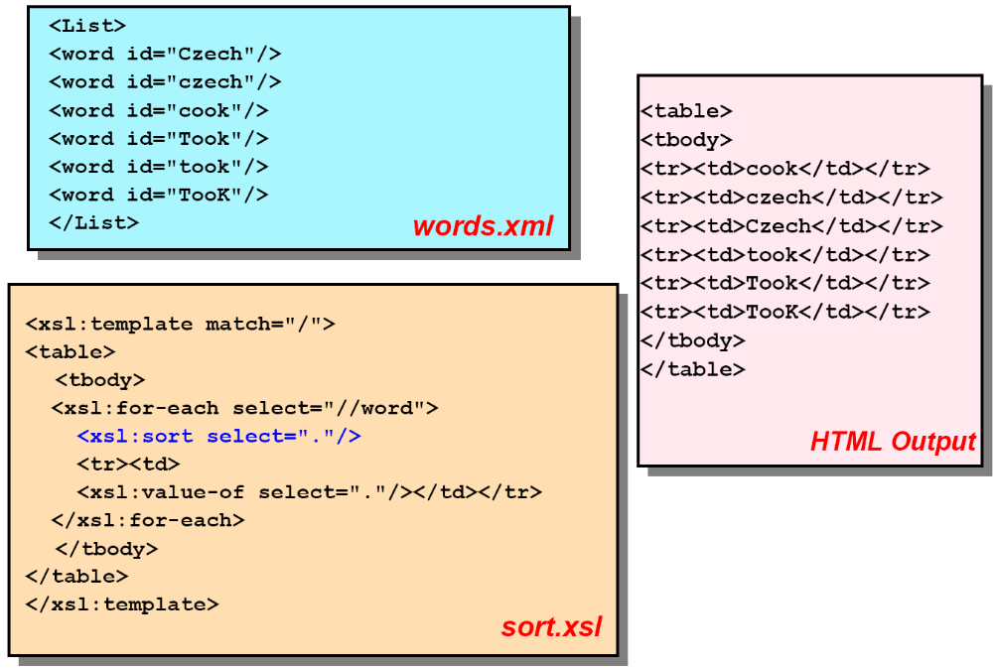
Sort

Slide 9
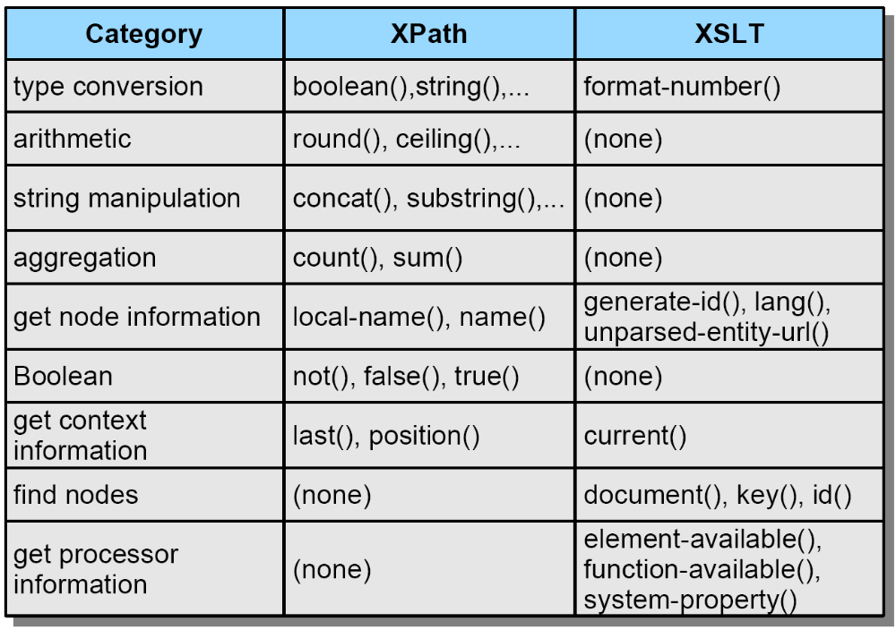
Functions

Slide 10
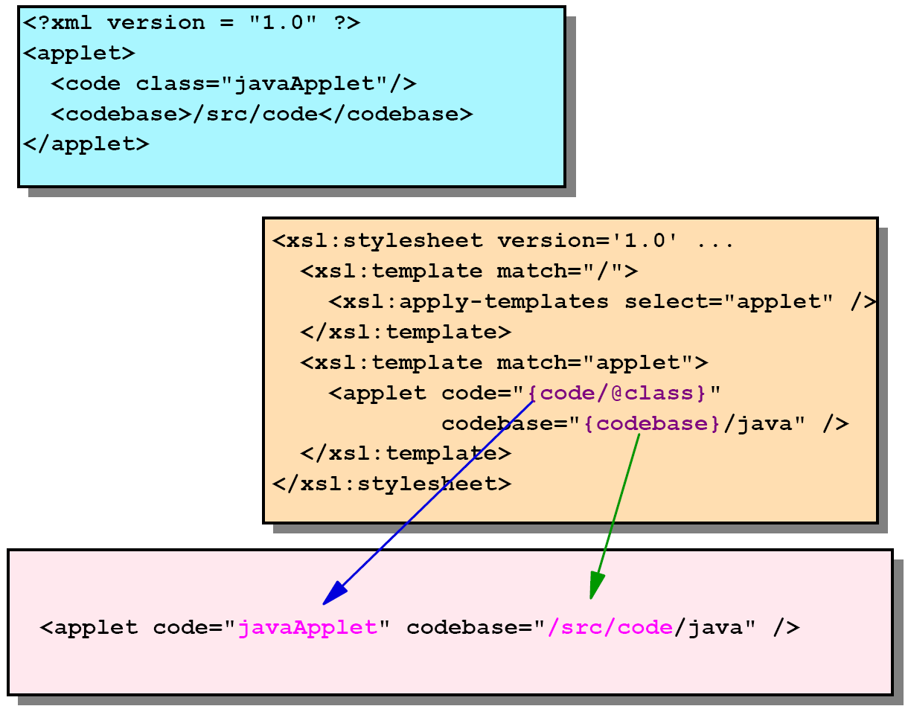
Attribute value template
Notes:
使用大括号字符“{”和“}”
在结果树元素中匹配属性值
在处理时进行评估
立即更换

Slide 11
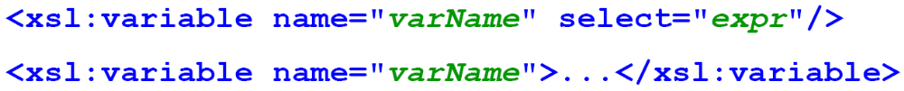
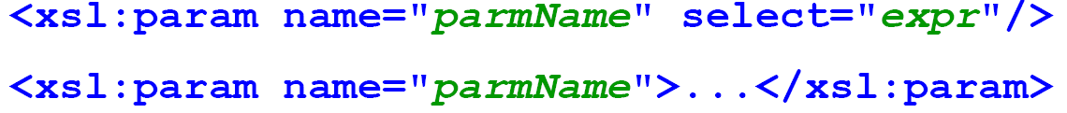
Variables and parameters
Variables
  使用 $varName 来获取变量值
Parameters
  主要用于调用命名的模板（xsl:call-template）

Slide 12
variables
变量不能被重新赋值
避免副作用
有条件地进行初始化
根据条件进行赋值
常用于一次执行两个任务
把一个模板分成两个
不能在循环中做计数器
用递归代替

Slide 13
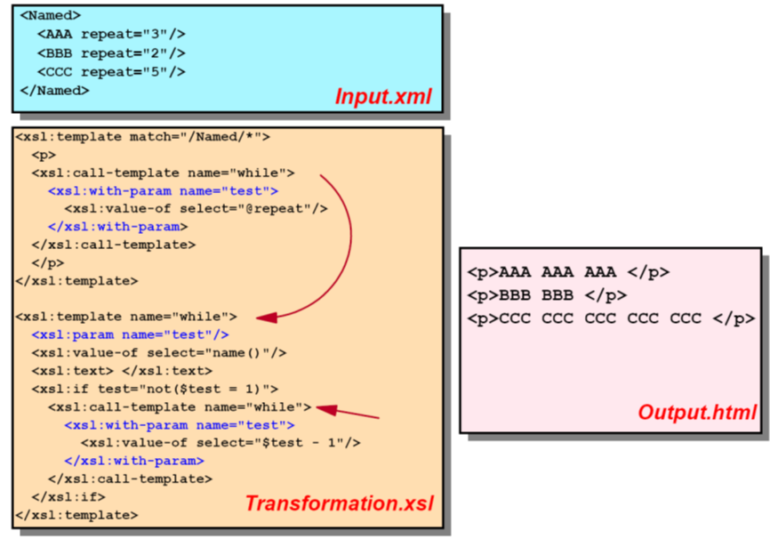
parameters

Slide 14
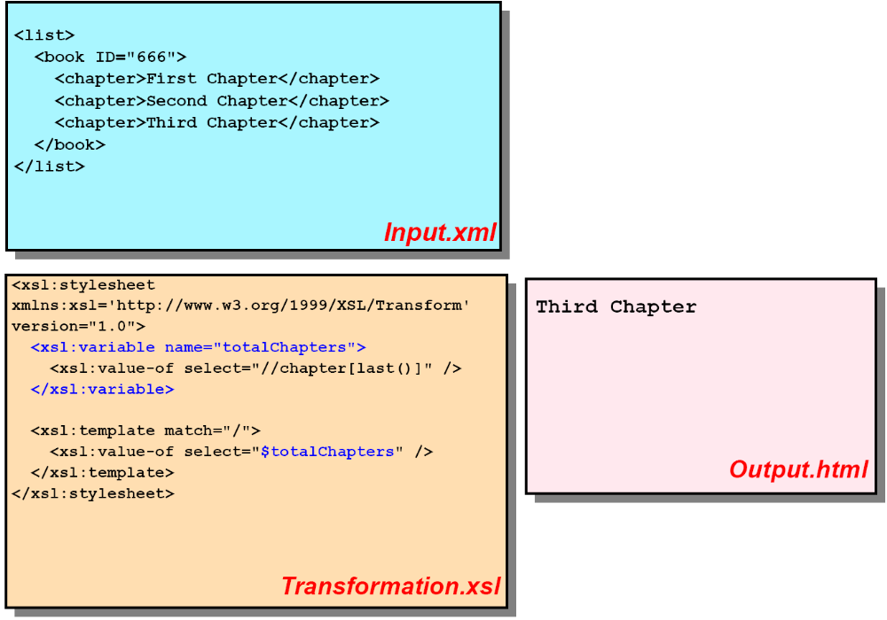
variables

Slide 15

Thank you !

